Slide 1
数字逻辑与处理器基础
Fundamentals of Digital Logic and Processor
第七讲 流水线技术
第2部分 冒险、包含冒险的数据通路
李学清
#腾讯会议：858-8541-2550
2024年5月21日

Slide 2
微体系结构
应用
算法
操作系统
编译器
计算机指令系统
微体系结构
CPU/DSP/…
电路
器件
周 | 日期 | 暂定主要内容
1 | 2/27 | 概论
2 | 3/5 | 布尔代数
3 | 3/12 | 组合逻辑
4 | 3/19 | 时序逻辑
5 | 3/26 | 时序逻辑
6 | 4/2 | 计算机指令系统
7 | 4/9 | 计算机指令系统
8 | 4/16 | 微处理器
9 | 待定 | 期中考试
10 | 4/30 | 劳动节放假
11 | 5/7 | 微处理器
12 | 5/14 | 流水线
13 | 5/21 | 流水线
14 | 5/28 | 流水线/存储器
15 | 6/4 | 存储器
16 | 6/11 | IO与总线/总结
软件
硬件
计算机系统

Slide 3
本节课目录
复习、流水线基本概念 P4
流水线数据通路 P6
流水线的冒险
结构冒险 P10
数据冒险 P15
控制冒险 P38
数据通路的实现（考虑冒险）P56

Slide 4
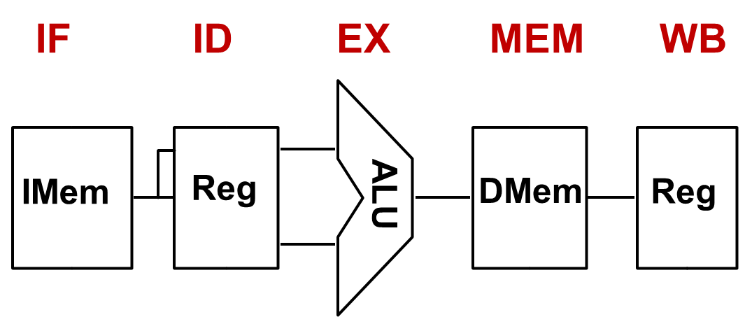
回顾：流水线的基本概念
每条指令的执行过程，可以划分为若干步骤
通常，一条MIPS指令包含5个处理步骤：
Instruction Fetch (IF)：取指，从存储器读取指令
Instruction Decode / Register File (ID/RF)：指令译码并读取寄存器
ALU Execution (EX)：执行运算或计算存储器地址
Memory Data Access (MEM)：访问存储器
Register Write-Back (WB)：将结果写回寄存器

Slide 5


回顾：流水线的性能
吞吐率
实际吞吐率：
$$TP=\frac{n}{T_{k}}=\frac{n}{\left(k+n−1\right)Δt}$$
最大吞吐率：
$${TP}_{max}=lim_{n→∞}\frac{n}{\left(k+n−1\right)Δt}=\frac{1}{Δt}$$
$n$条指令，$k$级流水线，级间延时（周期）$Δt$
$T_{k}$为$k$级流水线处理$n$条指令所用的时间
7
6
5
4
3
2
1
时间t
IF 1 | ID 1 | EX 1 | MEM 1 | WB 1
IF 2 | ID 2 | EX 2 | MEM 2 | WB 2
IF 3 | ID 3 | EX 3 | MEM 3 | WB 3
IF 4 | ID 4 | EX 4 | MEM 4 | WB 4
IF 5 | ID 5 | EX 5 | MEM 5 | WB 5
IF 6 | ID 6 | EX 6 | MEM 6 | WB 6
指令数
Notes:
n: 指令数
(𝒌+𝒏−𝟏)𝚫𝐭：周期数

Slide 6
回顾：流水线的数据通路
可以分为5个步骤
输入：来自于上一步骤上一周期
输出：被下一步骤在下一周期使用
数据在不同周期间传递
需要寄存器保持中间数据
IF/ID
寄存器
ID/EX
寄存器
EX/MEM
寄存器
MEM/WB
寄存器

Slide 7
回顾：流水线的数据通路
1
0
ID/EX
EX/MEM
IF/ID
A
D
D
MEM/WB
A
D
D
4
<<2
Instruction
Memory
Read
Addr 1
Read
Data 1
Data
Memory
P
C
Read
Addr 2
Zero
Read
Addr
Regs
Write
Addr
ALU
Addr
Read Data
1
Read
Data 2
0
Write Data
0
Write
Data
1
Sign
Extend
16
32
0
1
IF，ID，EX，MEM，WB流水级间插入寄存器
IF/ID，ID/EX，EX/MEM，MEM/WB

Slide 8
回顾：流水线的控制信号
控制信号可在IF之后的 ID 阶段产生
由控制逻辑电路译码生成
几个基本的控制信号
针对EX阶段的控制信号
ALUSrc等——在第3个周期用到
针对Memory Access的控制信号
MemWr，Branch等——在第4个周期用到
针对Write Back的控制信号
MemToReg，RegWr等——在第5个周期用到
数据在流动，控制信号也一同流水线流动
IF/ID
ID/EX
EX/MEM
MEM/WB

Slide 9
回顾：流水线的控制信号
IF
ID/RF
EX
MEM
WB
IF/ID Registers
Control
Unit
ExtOp
ID/EX Registers
EX/MEM Registers
MEM/WB Registers
ALUSrc
ALUSrc
ALUOp
ALUOp
RegDst
RegDst
MemWr
MemWr
MemWr
Branch
Branch
Branch
MemToReg
MemToReg
MemToReg
MemToReg
RegWr
RegWr
RegWr
RegWr
控制信号寄存器
ID/EX 寄存器
EX/MEM 寄存器
MEM/WB 寄存器
MEM/WB.RegWr：
MEM/WB寄存器中的RegWr控制信号
注：一些控制信号可在不同阶段解码
Notes:
R型指令ADD的ALUConf是在EX段根据funct和ALUOp解析的，ID只解析除了ALUOp，因此没有体现ALU的具体操作
根据opcode和funct，依次生成ALUOp和ALU控制码。当ALUOp为00或01时，ALU控制码由ALUOp确定；当ALUOp为10时，ALU控制码由funct进一步确定。
注意，之前有同学说RegDst应该传到WB阶段，其实不用，因为这里的RegDst指的是流水线的EX阶段选择写哪个寄存器的MUX的控制信号，而不是真正的存的寄存器的序号，因此不用传到最后，这个序号一直在级间寄存器里保存。

Slide 10
回顾：结构冒险
产生的原因
流水执行的多条指令在同一个周期使用同一个硬件资源
解决方法：
增加资源
增加运算单元：例如PC+4和ALU运算分离
采用指令存储器和数据存储器分离的哈佛体系结构
调整指令对资源占用的周期
1
2
3
4
5
Load
IF
ID/Reg
EX
MEM
WB
1
2
3
4
5
R-type
IF
ID/Reg
EX
MEM
WB

Slide 11
回顾：结构冒险
ALUOut计算分解为ALU和PCAdd
额外的加法器用于PC+4
分离的指令/数据存储器
R型指令WB延迟一级
增加硬件资源：
1
0
ID/EX
EX/MEM
IF/ID
A
D
D
MEM/WB
A
D
D
4
<<2
Instruction
Memory
Read
Addr 1
Read
Data 1
Data
Memory
P
C
Read
Addr 2
Zero
Read
Addr
Regs
Write
Addr
ALU
Addr
Read Data
1
Read
Data 2
0
Write Data
0
Write
Data
1
Sign
Extend
16
32
0
1

Slide 12
从结构冒险到数据冒险
结构冒险（Structural Hazard or Resource Conflict）：资源矛盾！
两条指令需要使用同样的硬件
解决方法：增加硬件资源；调整指令占用资源的时间
数据关联冒险（Data Hazard）：操作数是否已经更新？
指令依赖于流水线中运行的前序指令结果
控制冒险（Control Hazard）：下一条指令的PC是多少？
取指令依赖于流水线中前序指令的结果

Slide 13
从结构冒险到数据冒险、控制冒险
数据冒险
计算是否使用的是正确的数据？数据是否已经准备好？
控制冒险
是否执行了正确的指令？PC寄存器是否正确？
流水线 | R类型 | 读存储器 | 写存储器 | 分支
IF | IR <= MemInst[PC]; PC <= PC + 4
ID | op <= IR[31:26]; A <= Reg[IR[25:21]]; B <= Reg[IR[20:16]];
EX | ALUOut <= A op B | ALUOut <= A + signext(IR[15:0]) |  | ALUOut <= A - B PCAdd <= PC + signext(IR[15:0]) << 2
MEM |  | MDR <= MemData[ALUOut]; | MemData[ALUout] <= B | if (Zero) PC <= PCAdd
WB | Reg[IR[15:11]] <= ALUOut | Reg[IR[20:16]] <= MDR
Notes:
在流水线设计中，我们一直会用到下面这个表格，它表示了不同的指令在不同的流水线级上完成的工作。不同的行表示不同的流水级，不同的列表示不同的指令。
在这个表格中，不在一行但使用相同资源的操作就可能引起结构冒险。这里的资源指的不是单纯的寄存器或指令存储器，而是寄存器的读写口和指令存储器的读口。如果寄存器的设计中有两个写口，那么这里的写冲突问题就不存在。
这里我们按照上一页讲的进行修改，是不是就没有资源冒险了呢？
注意到PC也有冲突，事实上这是后面我们会提到的控制冒险。

Slide 14
本节课目录
复习与回顾
流水线基本概念 P4
流水线数据通路 P6
流水线的冒险
结构冒险 P10
数据冒险 P15
控制冒险 P38
数据通路的实现（考虑冒险）P55

Slide 15

寄存器堆的访问
同时对寄存器堆进行读取和写入：依靠硬件来解决冲突
Time (clock cycles)
I
add
r1
, r2, r3
IM
Reg
ALU
DM
Reg
n
s
Inst 1
t
IM
Reg
ALU
DM
Reg
r.
O
Inst 2
IM
Reg
ALU
DM
Reg
r
d
e
add r2,
r1
,r3
IM
Reg
ALU
DM
Reg
r
Inst 4
IM
Reg
ALU
DM
Reg
Notes:
指令格式不完整

Slide 16

寄存器堆的访问
提供端口同时支持读&写：一个周期内先写后读
依靠硬件实现解决
硬件实现保证能先写后读
Time (clock cycles)
I
add
r1
,r2,r3
IM
Reg
ALU
DM
Reg
n
s
Inst 1
t
IM
Reg
ALU
DM
Reg
r.
O
Inst 2
IM
Reg
ALU
DM
Reg
r
d
add r2,
r1
,r3
e
IM
Reg
ALU
DM
Reg
r
Inst 4
IM
Reg
ALU
DM
Reg

Slide 17
寄存器使用引起的冒险
是否存在冒险？
r1 is used right in the next instruction
Time (clock cycles)
I
add
r1
,r2,r3
IM
Reg
ALU
DM
Reg
n
s
sub r4,
r1
,r5
t
IM
Reg
ALU
DM
Reg
r.
O
and r6,
r1
,r7
IM
Reg
ALU
DM
Reg
r
d
e
or r8,
r1
, r9
IM
Reg
ALU
DM
Reg
r
xor r4,
r1
,r5
IM
Reg
ALU
DM
Reg

Slide 18
寄存器使用引起的冒险
指令在寄存器使用上的时间顺序关联引起了数据冒险
Read after write (RAW) data hazards
Time (clock cycles)
t₁
t₂
t₃
t1和t2时刻无法预知t3时刻的数据
I
add
r1
,r2,r3
IM
Reg
ALU
DM
Reg
n
s
sub r4,
r1
,r5
t
IM
Reg
ALU
DM
Reg
r.
O
and r6,
r1
,r7
IM
Reg
ALU
DM
Reg
r
d
e
or r8,
r1
, r9
IM
Reg
ALU
DM
Reg
r
xor r4,
r1
,r5
IM
Reg
ALU
DM
Reg

Slide 19
寄存器使用引起的冒险
指令在寄存器使用上的时间顺序关联引起了数据冒险
Read inst. After Write inst. (RAW) data hazards
Time (clock cycles)
指令序列
t₁
t₂
t₃
t₄
t3和t4时刻可以获得t3时刻的数据
I1
I
add
r1
,r2,r3
IM
Reg
ALU
DM
Reg
n
I2
s
sub r4,
r1
,r5
t
IM
Reg
ALU
DM
Reg
r.
I3
O
and r6,
r1
,r7
IM
Reg
ALU
DM
Reg
r
d
I4
e
or r8,
r1
, r9
IM
Reg
ALU
DM
Reg
r
I5
xor r4,
r1
,r5
IM
Reg
ALU
DM
Reg
Notes:
增加图注

Slide 20
寄存器使用引起的冒险
以t₃为例，硬件中的指令和数据关联如下图
上一时钟t2：冒险
1
I3
I2
0
ID/EX
I5
EX/MEM
下一时钟t4
IF/ID
后读
I4
A
D
D
MEM/WB
A
D
D
4
<<2
Instruction
Memory
Read
Addr 1
Read
Data 1
Data
Memory
P
C
Read
Addr 2
Zero
Read
Addr
Regs
Write
Addr
ALU
Addr
Read Data
1
Read
Data 2
0
Write Data
0
Write
Data
1
先写
I1
Sign
Extend
16
32
0
1

Slide 21
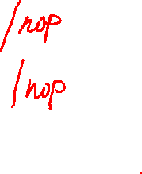
寄存器数据冒险-解决方案-1
流水线阻塞（stall）：插入stall等待（空白指令）
对吞吐率的影响？
Notes:
问题：这个的控制是如何实现的？用寄存器存放写入的地址并与之后的指令的读出地址比较，还是在编译时提前确定

Slide 22

寄存器数据冒险-解决方案-1
是否可以减少stall的周期？
r1寄存器更新前已经产生！
需要r1
→ 数据产生早于计算需求
r1产生

Slide 23


寄存器数据冒险-解决方案-2
流水线旁路（Forward or Bypass）
数据计算完成后，马上提供给后续指令使用
提前提供数据，需要额外的硬件电路支持
指令序列
t₁
t₂
t₃
t₄
I1
I
add
r1
,r2,r3
IM
Reg
ALU
DM
Reg
n
s
I2
t
sub r4,
r1
,r5
IM
Reg
ALU
DM
Reg
r.
I3
O
r
and r6
,r1
,r7
IM
Reg
ALU
DM
Reg
d
e
I4
r
or r8,
r1
, r9
IM
Reg
ALU
DM
Reg
I5
xor r4,
r1
,r5
IM
Reg
ALU
DM
Reg
Notes:
找到最早能够得到结果的位置，那么之后的计算使用数据至少在它之后。
这里我们看到在ALU的输出和输入接入反向数据通路，可以保证不插入stall

Slide 24
寄存器使用引起的冒险
以t₂为例，硬件中的数据转发如下图
1
数据已有，尚未写入寄存器
0
ID/EX
I4
EX/MEM
IF/ID
I3
I2
I1
A
D
D
转发
MEM/WB
A
D
D
4
<<2
Instruction
Memory
Read
Addr 1
Read
Data 1
Data
Memory
P
C
Read
Addr 2
Zero
Read
Addr
Regs
Write
Addr
ALU
Addr
Read Data
1
Read
Data 2
0
Write Data
0
Write
Data
1
Sign
Extend
16
32
0
1

Slide 25
寄存器数据冒险-解决方案-2
ALU操作数可能来自EX/MEM.ALUOut或MEM/WB.ALUOut
EX/MEM.ALUOut来自上一条指令
MEM/WB.ALUOut来自上上条指令
流水线 | R类型 | 读存储器 | 写存储器 | 分支
IF | IR <= MemInst[PC]; PC <= PC+4
ID | op <= IR[31:26]; A <= Reg[IR[25:21]]; B <= Reg[IR[20:16]];
EX | ALUOut <= A op B EX/MEM.ALUOut MEM/WB.ALUOut | ALUOut <= A + signext(IR[15:0]) EX/MEM.ALUOut MEM/WB.ALUOut |  | ALUOut <= A - B PCAdd <= PC + signext(IR[15:0]) << 2
MEM |  | MDR <= MemData[ALUOut]; | MemData[ALUout] <= B | if (Zero) PC <= PCAdd
WB | Reg[IR[15:11]] <= ALUOut | Reg[IR[20:16]] <= MDR
Notes:
因此在这里，需要对操作数A和B进行选择，从EX/MEM以及MEM/WB两个阶段取数然后通过多路选择器选择需要的数据。
A或者B可能是红色部分

Slide 26
解决数据冒险的方法-2
流水线旁路（Forward or Bypass）
需要额外的硬件电路支持
在寄存器堆内，“先写后读”也可以看做一种转发
Time (clock cycles)
I
add
r1, r2, r3
IM
Reg
ALU
DM
Reg
n
s
Inst 1
IM
t
Reg
ALU
DM
Reg
r.
O
Inst 2
IM
Reg
ALU
DM
Reg
r
d
e
add r2, r1, r3,
IM
Reg
ALU
DM
Reg
r
Inst 4
IM
Reg
ALU
DM
Reg
Notes:
一个周期内，需要写入到寄存器堆的数据，可以forwarding到寄存器堆的读取端口，
对于寄存器堆外部，相当于一个周期内，先写入，然后再读取。

Slide 27
Load指令引起的冒险
指令在寄存器使用上的时间顺序关联引起了数据冒险
Load-use data hazard

Slide 28
解决Load-use冒险的方法
Load-use冒险会影响几条后续的指令？
后续的第三、第四条指令受影响吗？Instructions or, xor?

Slide 29
解决Load-use冒险的方法
Load-use冒险会影响几条后续的指令？
后续的第二条指令受影响吗？Instruction “and”
可采用forwarding策略，不会造成一个周期的延误
存储器访问后数据在MDR寄存器中，可直接转发
I
lw
r1
,100(r2)
IM
Reg
ALU
DM
Reg
n
s
sub r4,
r1
,r5
t
IM
Reg
ALU
DM
Reg
r.
O
and r6,
r1
,r7
IM
Reg
ALU
DM
Reg
r
d
e
or r8,
r1
, r9
IM
Reg
ALU
DM
Reg
r
xor r4,
r1
,r5
IM
Reg
ALU
DM
Reg

Slide 30

解决Load-use冒险的方法
采用forwarding后，紧接的第一条指令依赖性消除了吗？
注意数据产生晚于计算需求产生时刻点
所以，仍然需要stall一个周期
需要r1
r1产生
I
lw
r1
,100(r2)
IM
Reg
ALU
DM
Reg
nop
n
s
sub r4,
r1
,r5
t
IM
Reg
ALU
DM
Reg
r.
O
and r6,
r1
,r7
IM
Reg
ALU
DM
Reg
r
d
e
or r8,
r1
, r9
IM
Reg
ALU
DM
Reg
r
xor r4,
r1
,r5
IM
Reg
ALU
DM
Reg

Slide 31

流水线的RTL描述
ALU操作数可能的来源
RF，EX/MEM.ALUOut, MEM/WB.ALUOut, MDR等
流水线 | R类型 | 读存储器 | 写存储器 | 分支
IF | IR <= MemInst[PC]; PC <= PC + 4
ID | op <= IR[31:26]; A <= Reg[IR[25:21]]; B <= Reg[IR[20:16]];
EX | ALUOut <= A op B EX/MEM.ALUOut MEM/WB.ALUOut MDR | ALUOut <= A + signext(IR[15:0]) EX/MEM.ALUOut MEM/WB.ALUOut MDR |  | ALUOut <= A - B PCAdd <= PC + signext(IR[15:0]) << 2
MEM |  | MDR <= MemData[ALUOut]; | MemData[ALUout] <= B | if (Zero) PC <= PCAdd
WB | Reg[IR[15:11]] <= ALUOut | Reg[IR[20:16]] <= MDR
Notes:
EXE MDR 两个列都有

Slide 32
解决Load-use冒险的方法
对LOAD采用forward?
硬件思路难以避免一个stall，有没有其他办法避免Stall?
I
lw
r1
,100(r2)
IM
Reg
ALU
DM
Reg
n
nop
s
sub r4,
r1
,r5
t
IM
Reg
ALU
DM
Reg
r.
O
and r6,
r1
,r7
IM
Reg
ALU
DM
Reg
r
d
e
or r8,
r1
, r9
IM
Reg
ALU
DM
Reg
r
xor r4,
r1
,r5
IM
Reg
ALU
DM
Reg

Slide 33
解决数据冒险的方法
能否不用Stall？
以下源程序可生成两种不同的代码，优化的代码可避免Load阻塞
a = b + c
d = e – f
Slow Code:
lw $2, b
lw $3, c
add $1, $2, $3
sw a, $1
lw $5, e
lw $6, f
sub $4, $5, $6
sw d, $4
Fast Code:
lw $2, b
lw $3, c
lw $5, e
add $1, $2, $3
lw $6, f
sw a, $1
sub $4, $5, $6
sw d, $4
调整后
编译器的优化很重要！
Notes:
Load之后立即使用，会阻塞
把其他的不阻塞的操作插入，可以腾出时间

Slide 34
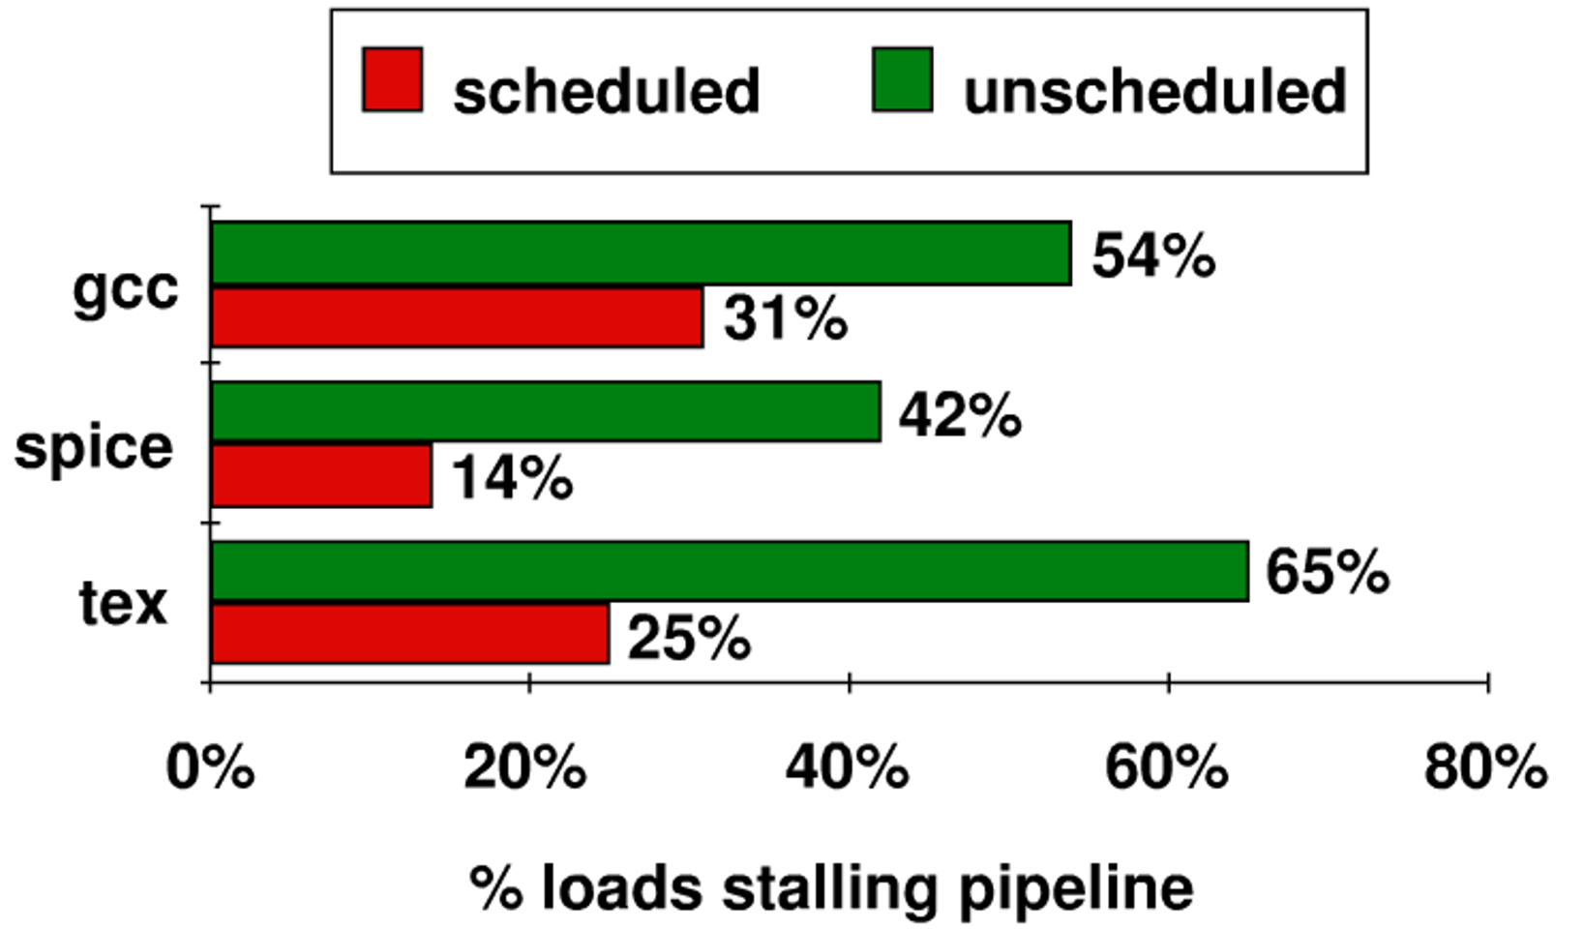
解决数据冒险的方法
编译器优化以避免Stall的情况
调度优化后，load阻塞现象大约降低了1/2~1/3

Slide 35

单选题
1分
关于处理器数据冒险，下列说法错误的是
A
通过编译器优化，调整指令顺序，可以一定程度上减少数据冒险。
B
ALU的操作数可以来自寄存器堆、立即数、EX/MEM.ALUOut、MEM/WB.ALUOut、主存数据寄存器（MDR）等
C
在WB阶段之后，需要额外的电路把已经写回的数据转发给ALU
提交

Slide 36
答案解析
关于处理器数据冒险，下列说法错误的是
通过编译器优化，调整指令顺序，可以一定程度上减少数据冒险。
ALU的操作数可以来自寄存器堆、立即数、EX/MEM.ALUOut、MEM/WB.ALUOut、主存数据寄存器（MDR）等
在WB阶段之后，需要额外的电路把已经写回的数据转发给ALU
解答：C
WB之后，寄存器堆支持“先写后读的操作”，数据已经在寄存器堆里， ALU的操作数直接从寄存器堆读取就好了。
Notes:
C. WB之后，已经写入的数据已经存在了寄存器堆之中，如果寄存器堆支持“先写后读的操作”，ALU的操作数直接从寄存器堆读取就好了。而且WB之后已经没有流水线寄存器了，也无法实现转发。

Slide 37
本节课目录
复习与回顾
流水线基本概念 P4
流水线数据通路 P6
流水线的冒险
结构冒险 P10
数据冒险 P15
控制冒险 P38
数据通路的实现（考虑冒险） P55

Slide 38
流水线的冒险
结构冒险（Structural Hazard or Resource Conflict）：资源矛盾！
两条指令在同一周期需要使用同样的硬件
解决方法：增加硬件资源；调整指令占用资源的时间
数据关联冒险（Data Hazard）：操作数是否已经更新？
指令依赖于流水线中运行的其他指令结果
解决方法：Stall；Forwarding；编译器优化
控制冒险（Control Hazard）：下一条指令的PC是多少？
取指令依赖于流水线中指令的结果

Slide 39
流水线：控制冒险
PC存在冲突
分支指令在MEM阶段更新PC；J型指令呢（课后思考）？
本表中的其他指令在IF阶段更新PC
流水线 | R类型 | 读存储器 | 写存储器 | 分支
IF | IR <= MemInst[PC]; PC <= PC + 4
ID | op <= IR[31:26]; A<=Reg[IR[25:21]]; B<=Reg[IR[20:16]];
EX | ALUOut <= A op B | ALUOut <= A + signext(IR[15:0]) |  | ALUOut <= A - B PCAdd <= PC+signext( IR[15:0]) << 2
MEM |  | MDR <= MemData[ALUOut]; | MemData[ALUout] <= B | if (Zero) PC <= PCAdd
WB | Reg[IR[15:11]] <= ALUOut | Reg[IR[20:16]] <= MDR
Notes:
在流水线设计中，我们一直会用到下面这个表格，它表示了不同的指令在不同的流水线级上完成的工作。不同的行表示不同的流水级，不同的列表示不同的指令。
在这个表格中，不在一行但使用相同资源的操作就可能引起结构冒险。这里的资源指的不是单纯的寄存器或指令存储器，而是寄存器的读写口和指令存储器的读口。如果寄存器的设计中有两个写口，那么这里的写冲突问题就不存在。
这里我们按照上一页讲的进行修改，是不是就没有资源冒险了呢？
注意到PC也有冲突，事实上这是后面我们会提到的控制冒险。

Slide 40
流水线冒险：控制冒险
分支指令引起的控制冒险
beq
IM
Reg
ALU
DM
Reg
I
n
s
t
r.
O
r
d
e
r
lw
IM
Reg
ALU
DM
Reg
Inst 3
IM
Reg
ALU
DM
Reg
Inst 4
IM
Reg
ALU
DM
Reg

Slide 41
控制冒险解决方法：Stall
可采用Stall的方式，插入等待周期
影响吞吐率
I
beq
IM
Reg
ALU
DM
Reg
n
s
t
stall
r.
3 Cycles
O
stall
r
d
e
stall
r
lw
IM
Reg
ALU
DM
Reg
Inst 3
IM
Reg
ALU
DM
Reg

Slide 42
控制冒险解决方法：Forwarding
通过Forwarding方式提前给出分支判断（EX→IF）
I
beq
IM
Reg
ALU
DM
Reg
n
s
t
stall
r.
2 Cycles
O
stall
r
d
e
lw
IM
Reg
ALU
DM
Reg
r
Inst 3
IM
Reg
ALU
DM
Reg

Slide 43
控制冒险解决方法：Forwarding
通过Forwarding方式提前给出分支判断（ID→IF）
在ID阶段加入分支判断?只阻塞一个周期!
I
beq
IM
Reg
ALU
DM
Reg
n
s
t
stall
r.
1 Cycle
O
lw
IM
Reg
ALU
DM
Reg
r
d
e
Inst 3
IM
Reg
ALU
DM
Reg
r

Slide 44

控制冒险解决方法：Forwarding
在ID阶段加入分支判断：只阻塞一个周期!
可有问题？
流水线 | R类型 | 读存储器 | 写存储器 | 分支
IF | IR <= MemInst[PC]; PC <= PC + 4
ID | op <= IR[31:26]; A <= Reg[IR[25:21]]; B <= Reg[IR[20:16]]; 分支：If(A == B) PC <= PC + signext(IR[15:0]) << 2
EX | ALUOut <= A op B EX/MEM.ALUOut, MEM/WB.ALUOut, MDR | ALUOut <= A + signext(IR[15:0]) EX/MEM.ALUOut, MEM/WB.ALUOut, MDR
MEM |  | MDR <= MemData[ALUOut]; | MemData[ALUout] <= B
WB | Reg[IR[15:11]] <= ALUOut | Reg[IR[20:16]] <= MDR

Slide 45
控制冒险解决方法：延迟槽技术
阻塞的一次Stall可以利用起来吗？
Beq指令优化后也造成一次Stall，即总等待一个周期才知道是否跳转
这一个等待周期只能空着吗？可否用来执行一些必定要执行的指令？
I
beq
IM
Reg
ALU
DM
Reg
n
add $4, $5, $6
beq $1, $2, 40
lw $3, 300($0)
…
s
t
stall
r.
O
lw
IM
Reg
ALU
DM
Reg
r
d
e
Inst 3
IM
Reg
ALU
DM
Reg
r

Slide 46

控制冒险解决方法：延迟槽技术
延迟槽技术出发点
beq后的一次延迟等待周期可以用来执行一些必定要执行的指令
add $4, $5, $6
beq $1, $2, 40
lw $3, 300($0)
…
beq $1, $2, 40
add $4, $5, $6
lw $3, 300($0)
…
实际执行指令流
实际执行指令流
add $4, $5, $6
beq $1, $2, 40
STALL
lw $3, 300($0)
…
beq $1, $2, 40
add $4, $5, $6 lw $3, 300($0)
…
(总是执行)

Slide 47
控制冒险解决方法：延迟槽技术
延迟槽技术出发点
beq后的一次延迟等待周期可以用来执行一些必定要执行的指令
add $4, $5, $6
beq $1, $2, 40
lw $3, 300($0)
…
beq $1, $2, 40
add $4, $5, $6
lw $3, 300($0)
…
Program
Execution
Order
(in instructions)
2
4
6
8
1
0
1
2
1
4
T
i
m
e
beq $1, $2, $40
Instruction
Fetch
Reg
ALU
Data
access
Reg
add $4, $5, $6
(Delayed branch slot)
Instruction
Fetch
Data
access
2
n
s
Reg
ALU
Reg
lw $3, 300($0)
Instruction
Fetch
Reg
ALU
Data
access
Reg
2ns
2ns

Slide 48
控制冒险解决方法：预测
方式一：静态预测（总是预测分支不执行或执行）
如果预测错误，则撤销错误执行的指令
Program
Execution
Order
(in instructions)
T
i
m
e
2
4
6
8
1
0
1
2
1
4
add $4, $5, $6
Instruction
Fetch
Reg
ALU
Data
access
Reg
beq $1, $2, 40
Instruction
Fetch
Reg
ALU
Data
access
Reg
2
n
s
lw $3, 300($0)
2ns
Instruction
Fetch
Reg
ALU
Data
access
Reg
2ns
Program
Execution
Order
(in instructions)
T
i
m
e
2
4
6
8
1
0
1
2
1
4
add $4, $5, $6
Instruction
Fetch
Reg
ALU
Data
access
Reg
beq $1, $2, 40
Instruction
Fetch
Reg
ALU
Data
access
Reg
2
n
s
lw $3, 300($0)
Instruction
Fetch
Reg
ALU
Data
access
Reg
4ns
2ns

Slide 49
控制冒险解决方法：预测
每次预测失误会导致不必要的流水线重置
必须保证错误执行的指令不会改变最终的结果，并且在正确的分支地址处重启流水线
如何减小预测失误的概率？
静态 → 动态
方式二：动态分支预测（Dynamic branch prediction）
利用历史信息进行动态预测
保存并利用近期记录的行为预测未来的行为

Slide 50
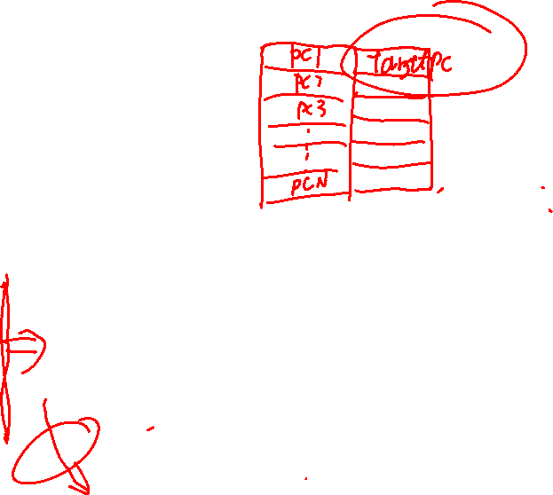
动态分支预测
动态分支预测的实现
增加额外硬件进行动态预测
在哪个阶段预测？
在IF阶段进行分支预测缓存
Branch History Table (BHT) → Branch Target Buffer (BTB)
可以用PC（或者PC的低位地址）为索引，记录过去是否跳转
I
n
s
t
r.
O
r
d
e
r
beq
IM
Reg
ALU
DM
Reg
target
IM
Reg
ALU
DM
Reg

Slide 51
动态分支预测
动态分支预测流程：Clock 1
beq指令的IF阶段
查询指令地址是否在BHT和BTB中
若存在，根据历史记录判断是否跳转：若跳转，取出目标地址作为下一条指令的IF地址
若不存在，建立新的条目
I
n
s
t
r.
O
r
d
e
r
beq
IM
Reg
ALU
DM
Reg
target
PC
target
IM
Reg
ALU
DM
Reg

Slide 52
动态分支预测
动态分支预测流程：Clock 2
beq指令的ID阶段
下一条指令的IF段根据预测目标地址取出指令
I
n
s
t
r.
O
r
d
e
r
beq
IM
Reg
ALU
DM
Reg
target
IM
Reg
ALU
DM
Reg

Slide 53
动态分支预测
BHT: Branch history table
BTB: Branch Target Buffer
动态分支预测的实现
由第一个分支指令建立BHT和BTB：
ID译码发现是beq，存下
这条指令的地址、最终是否跳转（1/0）、如跳转的话目标地址
I
n
s
t
r.
O
r
d
e
r
beq
IM
Reg
ALU
DM
Reg
target
IM
Reg
ALU
DM
Reg

Slide 54
单选题
10分
假设某个程序中的指令类型分布如下，而且分支发生的概率为30%，不发生的概率为70%。若分支预测时，总是预测分支不发生， 而预测错误会造成2个周期的时间浪费，这会导致CPI增加多少：
A
0.27
B
0.18
R-type | Jump | lw | sw | beq
50% | 5% | 20% | 5% | 20%
C
0.12
D
0.15
提交

Slide 55
答案解析
假设某个程序中的指令类型分布如下，而且分支发生的概率为30%，不发生的概率为70%。若分支预测时，总是预测分支不发生，相比完美的分支预测，这会导致CPI增加多少：
0.27
0.18
0.12
0.15
解析：增加的CPI = 0.3 * 20% * 2 = 0.12
R-type | Jump | lw | sw | beq
50% | 5% | 20% | 5% | 20%

Slide 56
本节课目录
复习与回顾
流水线基本概念 P4
流水线数据通路 P6
流水线的冒险 P10
数据通路的实现（考虑冒险）
结构冒险 P56
数据冒险 P85
控制冒险

Slide 57
流水线实现与优化
最大化时钟速度：提高理论最大吞吐率
提高有效执行指令比例：提高实际吞吐率
最小化所需要的硬件资源：成本最小化
三方面互相影响

Slide 58
流水线实现与优化
问：k级流水线一定可以使吞吐率提高k倍吗？
假定每级组合逻辑电路的传播延时都是相同的
不考虑寄存器的建立保持时间要求
问题的关键：指令间依赖
流水线是否被阻塞？
流水线是否执行了不必要的指令？

Slide 59
一个例子
After compiling C to assembly MIPS, I have:
…
lw $2,8($fp)
nop
sw $2,16($fp)
li $2,5 # 0x5
lw $3,16($fp)
nop
beq $3,$2,$L4
nop
li $2,10 # 0xa
…
Why are there nop code lines?
What is the meaning of nop?
Does it help anything in pipeline hazards?
What if I remove all the nops?
Source -- http://stackoverflow.com/questions/20924452/nop-and-pipeline-hazards-in-this-assembly-mips

Slide 60
回顾：数据冒险A
Read after write (RAW)
I
add
r1
,r2,r3
IM
Reg
ALU
DM
Reg
n
s
t
sub r4,
r1
,r5
IM
Reg
ALU
DM
Reg
r.
O
r
and r6
,r1
,r7
IM
Reg
ALU
DM
Reg
d
e
r
or r8,
r1
, r9
IM
Reg
ALU
DM
Reg
xor r4,
r1
,r5
IM
Reg
ALU
DM
Reg

Slide 61
回顾：数据冒险B
Use before load

Slide 62
回顾：控制冒险
分支指令导致的冒险
beq
IM
Reg
ALU
DM
Reg
I
n
s
t
r.
O
r
d
e
r
lw
IM
Reg
ALU
DM
Reg
Inst 3
IM
Reg
ALU
DM
Reg
Inst 4
IM
Reg
ALU
DM
Reg

Slide 63
回顾：流水线RTL描述
Forwarding
提前分支判断
流水线 | R类型 | 读存储器 | 写存储器 | 分支
IF | IR <= MemInst[PC]; PC <= PC + 4
ID | op <= IR[31:26]; A <= Reg[IR[25:21]]; B <= Reg[IR[20:16]]; 分支：If(A == B) PC <= PC + signext(IR[15:0]) << 2
EX | ALUOut <= A op B EX/MEM.ALUOut MEM/WB.ALUOut MDR | ALUOut <= A + signext(IR[15:0]) EX/MEM.ALUOut MEM/WB.ALUOut MDR
MEM |  | MDR<=MemData[ALUOut]; | MemData[ALUout] <= B
WB | Reg[IR[15:11]] <= ALUOut | Reg[IR[20:16]] <= MDR
Where are A and B from?

Slide 64
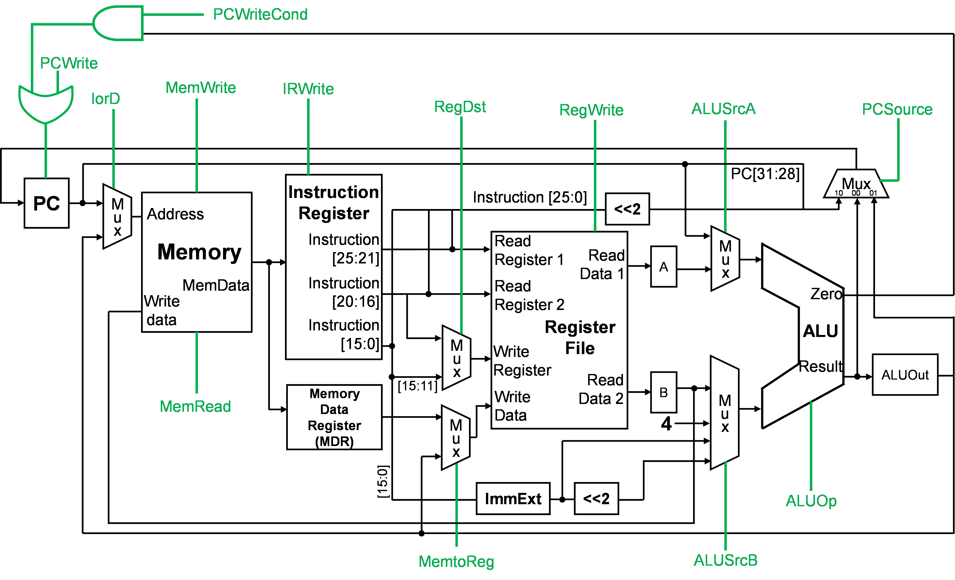
参照：多周期的控制信号

Slide 65
简化的流水线数据通路
1
0
ID/EX
EX/MEM
IF/ID
Control
Add
MEM/WB
4
Add
<<2
Zero
Instruction
Memory
Read
Addr 1
Read
Data 1
Data
Memory
Read
Addr 2
Read
Address
Regs
Read
Data
PC
ALU
Address
1
0
Write Addr
Read
Data 2
0
1
Write Data
Write Data
Imm
Extend
寄存器应足够”宽”，比如IF/ID：64 位:
32 * 2
16
32
0
1
“+” 表示: 后续讲解中会逐渐增加
ID/EX：138 位+:
32 * 4 + 5 * 2
EX/MEM：102 位+:
32 * 3 + “zero” + 5
MEM/WB：69 位+:
32 * 2 + 5
Notes:
138bit + control bits
IF/ID: 32*2=64
ID/EX: 32*4 + 5(reg dst)*2 = 138
EX/MEM: 32*3 + 1(Zero) + 5(reg dst)= 102
MEM/WB: 32*2 + 5(reg dst) = 69
“+” 表示，后续讲解中会逐渐增加

Slide 66
流水线运行示例
Notes:
这个运行示例可以让大家自己回去再看

Slide 67
流水线运行示例
Notes:
这个运行示例可以让大家自己回去再看

Slide 68
流水线运行示例
Notes:
这个运行示例可以让大家自己回去再看

Slide 69
流水线运行示例
ID: and $12, $4, $5
Notes:
这个运行示例可以让大家自己回去再看

Slide 70
流水线运行示例
Notes:
这个运行示例可以让大家自己回去再看

Slide 71
流水线运行示例
Notes:
这个运行示例可以让大家自己回去再看

Slide 72
流水线运行示例
Notes:
这个运行示例可以让大家自己回去再看

Slide 73
流水线运行示例
Notes:
这个运行示例可以让大家自己回去再看

Slide 74
流水线运行示例
Notes:
这个运行示例可以让大家自己回去再看

Slide 75
流水线的控制信号（不考虑冒险）
控制信号均可在ID阶段决定，并在各级流水中传递使用
1
0
ID/EX
EX/MEM
IF/ID
Control
Add
MEM/WB
4
Add
<<2
Zero
Instruction
Memory
Read
Addr 1
Read
Data 1
Data
Memory
Read
Addr 2
Read
Address
Regs
Read
Data
PC
ALU
Address
1
0
Write Addr
Read
Data 2
0
1
Write Data
Write Data
Imm
Extend
16
32
0
1
思考： 需要哪些控制信号？
Notes:
ID/EX (4): RegDst, ALUOp[1:0], ALUSrc, 这是本级用的，实际保留4+3+2=9
EX/MEM(3): Branch, MemRead, MemWrite，保留3+2=5
MEM/WB(2): RegWrite, MemtoReg，保留2
ID/EX: 128 + 9 + 10(rd & rt: 5 + 5) = 147
EX/MEM: 97 + 5 + 5 (destination reg) = 107
MEM/WB: 64 + 2 + 5(destination reg) = 71

Slide 76
流水线的控制信号
控制信号均在ID阶段决定，需要在各级流水中根据需要保存
PCSrc
1
0
ID/EX
EX/MEM
IF/ID
Control
Branch
Add
MEM/WB
4
RegWr
Add
<<2
Zero
Instruction
Memory
Read
Addr 1
Read
Data 1
Data
Memory
MemtoReg
Read
Addr 2
Read
Address
Regs
Read
Data
PC
ALU
Address
1
0
Write Addr
Read
Data 2
0
1
Write Data
Write Data
ALUSrc
ALUOp
MemRead
MemWr
Imm
Extend
16
32
0
1
思考： 需要哪些控制信号？
RegDst
Notes:
ID/EX (4): RegDst, ALUOp[1:0], ALUSrc, 这是本级用的，实际保留4+3+2=9
EX/MEM(3): Branch, MemRead, MemWrite，保留3+2=5
MEM/WB(2): RegWrite, MemtoReg，保留2

Slide 77
流水线的控制信号：指令间对比
 | EX Stage |  |  | MEM Stage |  |  | WB Stage
 | RegDst | ALUOp[1:0] | ALUSrc | Branch | MemRead | MemWr | RegWr | MemtoReg
R | 1 | 10 | 0 | 0 | 0/X | 0 | 1 | 0
lw | 0 | 00 | 1 | 0 | 1 | 0 | 1 | 1
sw | X | 00 | 1 | 0 | 0 | 1 | 0 | X
beq | X | 01 | 0 | 1 | 0 | 0 | 0 | X
Q: 为什么不考虑流水线状态寄存器的写入使能信号?
A:（目前认为）总是写入的，可认为是恒定有效
Q: 为什么没考虑IF和ID阶段的寄存器的控制信号?
A: 对于所有指令都是相同的
Notes:
这里R型的MemRead实际可以是x，但是出于访问存储器代价很高的原因，尽量不去读存储器

Slide 78
流水线的控制信号
控制信号均在ID阶段决定，需要在各级流水中根据需要保存
PCSrc
1
0
ID/EX
EX/MEM
IF/ID
Control
Branch
Add
MEM/WB
4
RegWr
Add
<<2
Zero
Instruction
Memory
Read
Addr 1
Read
Data 1
Data
Memory
MemtoReg
Read
Addr 2
Read
Address
Regs
Read
Data
PC
ALU
Address
1
0
Write Addr
Read
Data 2
0
1
Write Data
Write Data
 | EX Stage |  |  | MEM Stage |  |  | WB Stage
 | RegDst | ALUOp[1:0] | ALUSrc | Branch | MemRead | MemWr | RegWr | MemtoReg
R | 1 | 10 | 0 | 0 | 0 | 0 | 1 | 0
lw | 0 | 00 | 1 | 0 | 1 | 0 | 1 | 1
sw | X | 00 | 1 | 0 | 0 | 1 | 0 | X
beq | X | 01 | 0 | 1 | 0 | 0 | 0 | X
ALUOp
Imm
Extend
MemRead
MemWr
16
32
0
1
RegDst
Notes:
ID/EX (4): RegDst, ALUOp[1:0], ALUSrc, 这是本级用的，实际保留4+3+2=9
EX/MEM(3): Branch, MemRead, MemWrite，保留3+2=5
MEM/WB(2): RegWrite, MemtoReg，保留2

Slide 79
流水线数据通路的实现（考虑冒险）
需要能够检测和处理冒险问题
结构冒险—硬件资源使用冲突
数据冒险—数据存储器或者寄存器内容因指令关联而不可获得RAW（写后读），load-use
控制冒险—因跳转分支指令使得PC无法及时确定

Slide 80
流水线数据通路的实现（考虑冒险）
关键：数据通路和控制信号的设计
控制信号如何随流水线运行？
在各个流水级之间增加控制信号的寄存器
对应级用对应控制信号
不再使用的控制信号可不再传递
将各个资源和状态(流水级)联系起来
从设计上要避免结构冒险的出现: 保证资源是够用的
找到所有的数据冒险和控制冒险问题
如果是寄存器关联引起的=> data hazard: forward/stall
如果是和PC有关的竞争=> control hazard

Slide 81
寄存器堆的访问
同一周期读取和写入寄存器堆：依靠硬件解决冲突
Time (clock cycles)
I
add
r1
, r2, r3
IM
Reg
ALU
DM
Reg
n
s
Inst 1
t
IM
Reg
ALU
DM
Reg
r.
O
Inst 2
IM
Reg
ALU
DM
Reg
r
d
e
add r2,
r1
,r3
IM
Reg
ALU
DM
Reg
r
Inst 4
IM
Reg
ALU
DM
Reg
Notes:
指令格式不完整

Slide 82
寄存器堆的访问
同一周期读取和写入寄存器堆：依靠硬件解决冲突
Time (clock cycles)
I
add
r1
, r2, r3
IM
Reg
ALU
DM
Reg
n
s
Inst 1
t
IM
Reg
ALU
DM
Reg
r.
O
Inst 2
IM
Reg
ALU
DM
Reg
r
d
e
add r2,
r1
,r3
IM
Reg
ALU
DM
Reg
r
Inst 4
IM
Reg
ALU
DM
Reg
Notes:
多周期p34

Slide 83
数据转发检测和控制-0
寄存器堆的先写后读
同一周期写入的数据可以被同一周期读取
触发沿写入并随后读取，在一定延迟后数据就绪（例如t_{cq}）
时序逻辑
输出
时序逻辑
读取：现态
组合逻辑
写入：次态
触发沿
1 Clock Cycle
触发沿
请思考图中“时序逻辑”、“组合逻辑”在单周期、多周期和流水线处理器中分别对应什么

Slide 84
数据转发检测和控制-0
时钟触发边沿写入，且支持“先写后读”
写入到RF的数据在同周期内可以直接被访问
RF/Memory阵列大，“写+读”较慢
可使用辅助旁路，减少“先更新再读出”的延时
如果为刚写入的数据，从旁路读取
RW==1
rs
D
Q
==?
rt
rs
D
Q
rt, RW
N-bit
Reg
D
Q
rt, RW
N-bit
R[rs]
Write Data
32 Regs
32x
CLK
Write Data
D
Q
先写后读
旁路辅助读
Notes:
左图：写入数据在时钟触发沿就已经准备好，时钟沿到来时数据通过rt（5bit）和RW使能（1bit）写入寄存器，然后通过rs（5bit）选出寄存器读出数据，这样即使rt和rs是一样的，也是先写入后读出，只不过有一个寄存器的写延时。
右图：为了降低读出数据的延时，可以使用辅助旁路，当检测到rs与rt相同时，直接把要写入的数据送给输出，bypass掉了写寄存器的部分，读出延时比左图小。
图中的rt和write data的寄存器代表一种通用的设计.

Slide 85
本节课目录
复习与回顾
流水线基本概念 P4
流水线数据通路 P6
流水线的冒险 P10
数据通路的实现（考虑冒险）
结构冒险 P56
数据冒险 P85
控制冒险

Slide 86
流水线数据通路的实现（考虑冒险）
关键：数据通路和控制信号的设计
控制信号如何随流水线运行？
在各个流水级之间增加控制信号的寄存器
对应级用对应控制信号
不再使用的控制信号可不再传递
将各个资源和状态(流水级)联系起来
从设计上要避免结构冒险的出现: 保证资源是够用的
找到所有的数据冒险和控制冒险问题
如果是寄存器关联引起的 → data hazard: forward/stall
如果是和PC有关的竞争 → control hazard

Slide 87
数据转发: Datapath
数据关联时提前提供数据
EX阶段结束前，ALU 运算结果已经就绪
MEM阶段结束前，LW指令读取的数据已经就绪

Slide 88
数据转发: Datapath
数据关联时提前提供数据
EX阶段结束前，可给出ALU 运行结果或者地址访问时的有效地址
MEM阶段结束前，可提前给出LW指令的结果数据
实现：ALU的输入可以直接从后面一级或者两级电路获得，通过在ALU输入端加多路选择器方式
在前向 A/B 的控制下，ALU 输入端有 MUX，ALU 输出端可作为 EX 阶段后续指令的 ALU 输入端（Rs、Rt）进行前向处理
00: 正常数据流 (ID/EX pipeline registers)
10: 从(EX/MEM pipeline registers)前一条指令forward
01: 从(MEM/WB pipeline registers)前两条指令forward
上面的forward设计免除大多数数据关联的影响

Slide 89
包含转发的流水线通路
PCSrc
1
0
ID/EX
EX/MEM
IF/ID
Control
Branch
Add
MEM/WB
4
RegWr
Add
<<2
Zero
Instruction
Memory
Read
Addr 1
Read
Data 1
Read
Addr 2
A
Data
Memory
MemtoReg
PC
Read
Address
Regs
Read
Data
ALU
Address
1
0
Write Addr
Read
Data 2
1
0
Write Data
B
Write Data
ALUOp
Imm
Extend
RegDst
MemRead
MemWr
16
32
0
1
Forwarding数据通路
Notes:
为了完成forwarding，逻辑部分需要ID/EX中存放读取的寄存器的地址，EX/MEM和MEM/WB中的写回寄存器的地址
Control line inputs to Forward Unit EX/MEM.RegWrite and MEM/WB.RegWrite not shown on diagram

Slide 90
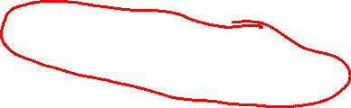
数据转发检测和控制-1
EX/MEM hazard:
if (EX/MEM.RegWrAddr == ID/EX.RegisterRs))
ForwardA = 10
if (EX/MEM.RegWrAddr == ID/EX.RegisterRt))
ForwardB = 10
要写入的寄存器号(Rd or Rt)
将结果从前一条指令回馈到ALU输入端
Rs寄存器号
Rt寄存器号
控制forward多路选择器MUX A/B（见上页）
MEM/WB hazard:
if (MEM/WB.RegWrAddr == ID/EX.RegisterRs))
ForwardA = 01
if (MEM/WB.RegaWrAddr == ID/EX.RegisterRt))
ForwardB = 01
将结果从前前条指令回馈到ALU输入端
思考：上述条件完整吗？
指令是否真的需要更新寄存器：检查xxx.RegWrite
有些寄存器不会被写入，例如$0：检查xxx.RegWrAddr
Notes:
forwardA和forwardB是什么关系? 分别对应Rs & Rt

Slide 91
数据转发检测和控制-2
EX/MEM hazard:
if (EX/MEM.RegWrite
and (EX/MEM.RegWrAddr == ID/EX.RegisterRs))
ForwardA = 10
if (EX/MEM.RegWrite
and (EX/MEM.RegWrAddr == ID/EX.RegisterRt))
ForwardB = 10
MEM/WB hazard:
if (MEM/WB.RegWrite
and (MEM/WB.RegWrAddr == ID/EX.RegisterRs))
ForwardA = 01
if (MEM/WB.RegWrite
and (MEM/WB.RegWrAddr == ID/EX.RegisterRt))
ForwardB = 01
将结果从前一条更新寄存器的指令回馈到ALU输入端
将结果从前前条更新寄存器的指令回馈到ALU输入端

Slide 92
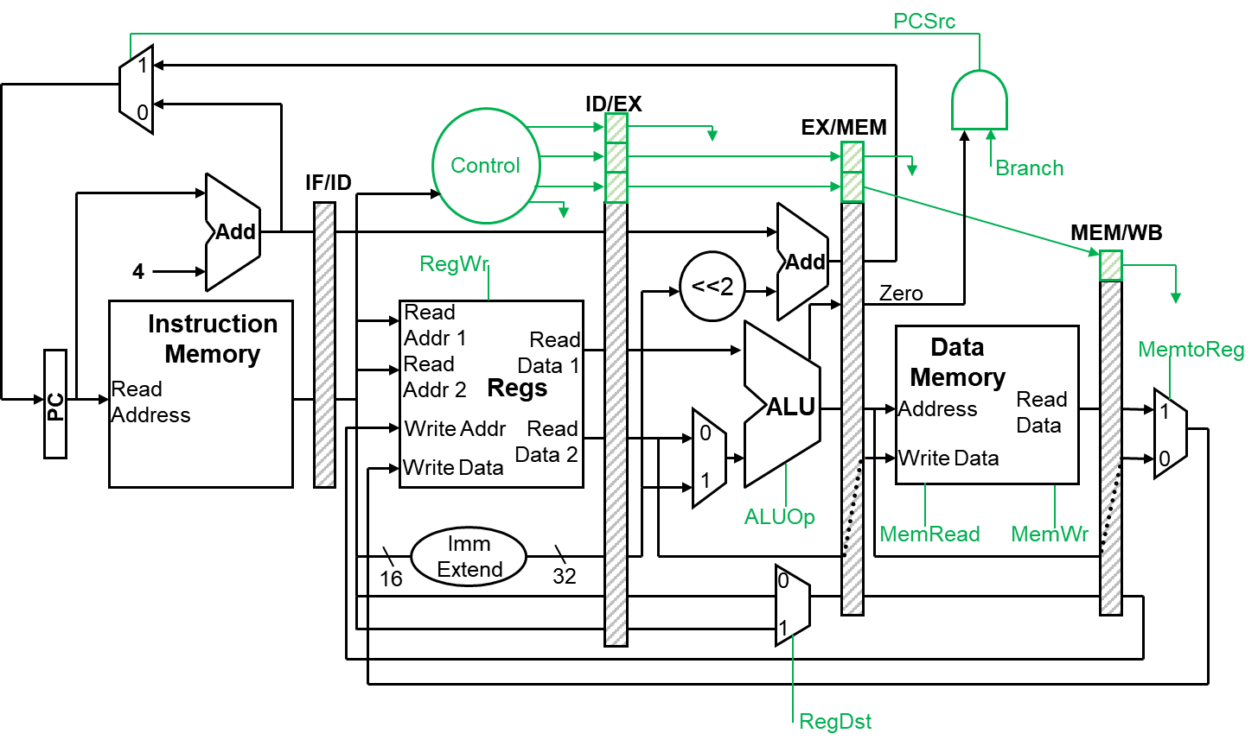
数据转发检测和控制-2
$0寄存器为常量，一直为0：sllv $0, $1, $2
6’b0 | rs | rt | rd=0 | 5’b0 | 000100
Notes:
SLLv: Shift Word Left Logical Variable
SLLV rd, rt, rs
GPR[rd] ← GPR[rt] << GPR[rs]
The contents of the low-order 32-bit word of GPR rt are shifted left, inserting zeros into the emptied bits. The resulting word is placed in GPR rd. The bit-shift amount is specified by the low-order 5 bits of GPR rs.

Slide 93
数据转发检测和控制-3
EX/MEM hazard:
if (EX/MEM.RegWrite
and (EX/MEM.RegWrAddr != 0)
and (EX/MEM.RegWrAddr == ID/EX.RegisterRs))
ForwardA = 10
if (EX/MEM.RegWrite
and (EX/MEM.RegWrAddr != 0)
and (EX/MEM.RegWrAddr == ID/EX.RegisterRt))
ForwardB = 10
MEM/WB hazard:
if (MEM/WB.RegWrite
and (MEM/WB.RegWrAddr != 0)
and (MEM/WB.RegWrAddr == ID/EX.RegisterRs))
ForwardA = 01
if (MEM/WB.RegWrite
and (MEM/WB.RegWrAddr != 0)
and (MEM/WB.RegWrAddr == ID/EX.RegisterRt))
ForwardB = 01
将结果从前一条更新寄存器（且不是$0）的指令回馈到ALU输入端
将结果从前前条更新寄存器（且不是$0）的指令回馈到ALU输入端
是否存在其他问题?

Slide 94
数据转发检测和控制-3
如果存在两条转发路径？
连续三条指令都有关联：前两条指令都是以关联寄存器为目的寄存器Rd的时候
转发最新的数据：如果转发EXE/MEM.ALUOut数据，那就是最新的
I
n
s
t
r.
O
r
d
e
r
add $1,$1,$2
IM
Reg
ALU
DM
Reg
add $1,$1,$3
IM
Reg
ALU
DM
Reg
add $1,$1,$4
IM
Reg
ALU
DM
Reg
Notes:
如果前面个两条指令写了同一个寄存器，forward谁？应该forward最新的寄存器，即EX/MEM中的数据

Slide 95
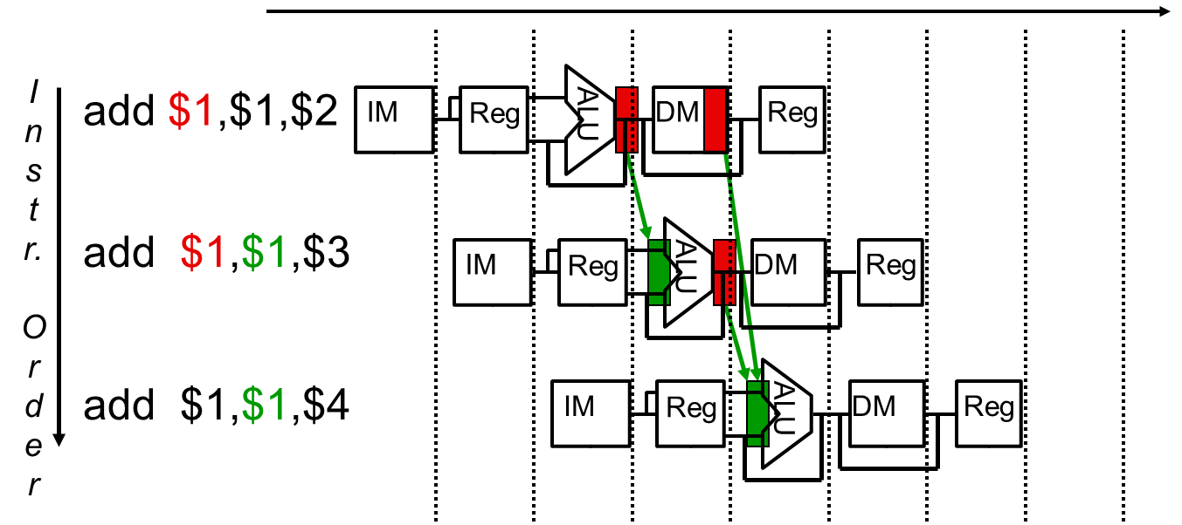
数据转发检测和控制-3
问题：MEM/WB.ALUOut数据的转发是否成立？
2. MEM/WB hazard:
if (MEM/WB.RegWrite
and (MEM/WB.RegWrAddr != 0)
and (MEM/WB.RegWrAddr == ID/EX.RegisterRs)
and (EX/MEM.RegWrAddr != ID/EX.RegisterRs || ~ EX/MEM.RegWrite)
)
ForwardA = 01
FowardA/B = 01: 从(MEM/WB pipeline registers)前前条指令forward
前前条指令Forward (from MEM/WB)成立的条件
这条指令要写入寄存器
写入的不是Register $0
目标寄存器号 == 源寄存器号
不从前一条指令EX/MEM转发
Notes:
加一张图，来自上一页
前提相关，Rs与Rt独立
10: 从(EX/MEM pipeline registers)前一条指令forward
01: 从(MEM/WB pipeline registers)前两条指令forward
对于单独的Rs和Rt，需要有先后顺序，可以写成if…else if… else的形式。

Slide 96
数据转发检测和控制-3
问题：MEM/WB.ALUOut数据的转发是否成立？
2. MEM/WB hazard:
if (MEM/WB.RegWrite
and (MEM/WB.RegWrAddr != 0)
and (MEM/WB.RegWrAddr == ID/EX.RegisterRs)
and (EX/MEM.RegWrAddr != ID/EX.RegisterRs || ~ EX/MEM.RegWrite)
)
ForwardA = 01
if (MEM/WB.RegWrite
and (MEM/WB.RegWrAddr != 0)
and (MEM/WB.RegWrAddr == ID/EX.RegisterRt)
and (EX/MEM.RegWrAddr != ID/EX.RegisterRt || ~ EX/MEM.RegWrite)
)
ForwardB = 01
FowardA/B = 01: 从(MEM/WB pipeline registers)前前条指令forward
Notes:
加一张图，来自上一页
前提相关，Rs与Rt独立
10: 从(EX/MEM pipeline registers)前一条指令forward
01: 从(MEM/WB pipeline registers)前两条指令forward
对于单独的Rs和Rt，需要有先后顺序，可以写成if…else if… else的形式。

Slide 97
包含转发的流水线通路
PCSrc
1
0
ID/EX
EX/MEM
IF/ID
Control
Branch
Add
MEM/WB
4
RegWr
Add
<<2
Zero
Instruction
Memory
Read
Addr 1
Read
Data 1
Read
Addr 2
A
Data
Memory
MemtoReg
PC
Read
Address
Regs
Read
Data
ALU
Address
1
0
Write Addr
Read
Data 2
1
0
Write Data
B
Write Data
ALUOp
Imm
Extend
RegDst
MemRead
MemWr
16
32
0
1
Forwarding数据通路
ID/EX.Rt
Forwarding
Unit
EX/MEM.RegWrAddr
ID/EX.Rs
MEM/WB.RegWrAddr
Forwarding控制通路：
输入：ID/EX.Rt, ID/EX.Rs, EX/MEM.RegWrAddr, MEM/WB.RegWrAddr
Notes:
为了完成forwarding，逻辑部分需要ID/EX中存放读取的寄存器的地址，EX/MEM和MEM/WB中的写回寄存器的地址
Control line inputs to Forward Unit EX/MEM.RegWrite and MEM/WB.RegWrite not shown on diagram

Slide 98
包含转发的流水线通路：示例
PCSrc
1
0
ID/EX
EX/MEM
IF/ID
Control
Branch
Add
MEM/WB
4
RegWr
Add
<<2
Zero
Instruction
Memory
Read
Addr 1
Read
Data 1
Read
Addr 2
A
Data
Memory
MemtoReg
PC
Read
Address
Regs
Read
Data
ALU
Address
1
0
Write Addr
Read
Data 2
1
0
Write Data
B
Write Data
ALUOp
Imm
Extend
RegDst
MemRead
MemWr
1. EX/MEM Hazard
16
32
0
1
Forwarding datapath
Forwarding control unit
if (EX/MEM.RegWrite
and (EX/MEM.RegWrAddr != 0)
and (EX/MEM.RegWrAddr == ID/EX.RegisterRs))
ForwardA = 10
ID/EX.Rt
Forwarding
Unit
EX/MEM.RegWrAddr
ID/EX.Rs
MEM/WB.RegWrAddr
Notes:
为了完成forwarding，逻辑部分需要ID/EX中存放读取的寄存器的地址，EX/MEM和MEM/WB中的写回寄存器的地址
Control line inputs to Forward Unit EX/MEM.RegWrite and MEM/WB.RegWrite not shown on diagram

Slide 99
包含转发的流水线通路：示例
PCSrc
1
0
ID/EX
EX/MEM
IF/ID
Control
Branch
Add
MEM/WB
4
RegWr
Add
<<2
Zero
Instruction
Memory
Read
Addr 1
Read
Data 1
Read
Addr 2
A
Data
Memory
MemtoReg
PC
Read
Address
Regs
Read
Data
ALU
Address
1
0
Write Addr
Read
Data 2
1
0
Write Data
B
Write Data
ALUOp
Imm
Extend
RegDst
MemRead
MemWr
MEM/WB Hazard：
32
16
0
1
Forwarding数据通路
Forwarding控制通路
if (MEM/WB.RegWrite
and (MEM/WB.RegWrAddr != 0)
and (MEM/WB.RegWrAddr == ID/EX.RegisterRs)
and (EX/MEM.RegWrAddr != ID/EX.RegisterRs
|| ~ EX/MEM.RegWrite))
ForwardA = 01
ID/EX.Rt
Forwarding
Unit
EX/MEM.RegWrAddr
ID/EX.Rs
MEM/WB.RegWrAddr
Notes:
为了完成forwarding，逻辑部分需要ID/EX中存放读取的寄存器的地址，EX/MEM和MEM/WB中的写回寄存器的地址
Control line inputs to Forward Unit EX/MEM.RegWrite and MEM/WB.RegWrite not shown on diagram

Slide 100
数据转发: Load-use Hazards
lw r1,100(r2)
IM
Reg
ALU
DM
Reg
I
n
s
t
r.
O
r
d
e
r
sub r4,r1,r5
IM
Reg
ALU
DM
Reg
and r6,r1,r7
IM
Reg
ALU
DM
Reg
or r8, r1, r9
IM
Reg
ALU
DM
Reg
xor r4,r1,r5
IM
Reg
ALU
DM
Reg
思考：还有什么问题？
If forwarding cannot resolve the hazard, stall or other action is needed

Slide 101
小结
结构冒险—硬件资源使用冲突
数据冒险—数据存储器或者寄存器内容因指令关联而不可获得RAW（写后读），load-use
控制冒险—因跳转分支指令使得PC无法及时确定

Slide 102
知识点框图
基本概念
指令级并行处理
延时
吞吐率
流水级
流水线
处理器
数据通路
IF，ID，EX，MEM，WB
级间寄存器
控制信号
冒险
结构冒险
来源
增加硬件资源
数据关联冒险
来源
Forward
Stall
编译调度
控制冒险
来源
Forward
Stall
分支预测
延迟槽
异常
中断
关键路径
性能瓶颈
指令级
并行
超标量
超长指令字
优化
流水线
数据转发检测与控制
拓展：进一步提升处理器性能
线程级
并行
超线程
多核
阻塞
异构
计算
GPU
XPU
提前分支决定

Slide 103
小结
流水线的RTL描述：尝试自行完成整个表格？
流水线 | R类型 | 读存储器 | 写存储器 | 分支
IF | IR <= MemInst[PC]; PC <= PC + 4
ID | op <= IR[31:26]; A <= Reg[IR[25:21]]; B <= Reg[IR[20:16]]; 分支：If(A == B) PC <= PC + signext(IR[15:0]) << 2 Possible forwarding sources?
EX | ALUOut <= A op B EX/MEM.ALUOut MEM/WB.ALUOut MDR | ALUOut <= A + signext(IR[15:0]) EX/MEM.ALUOut MEM/WB.ALUOut MDR
MEM |  | MDR <= MemData[ALUOut]; | MemData[ALUout] <= B Possible forwarding sources?
WB | Reg[IR[15:11]] <= ALUOut | Reg[IR[20:16]] <= MDR
Notes:
分支提前到ID阶段这里的A==B其实也会有冒险，留给同学们自己去分析，ppt里没有具体分析。

Slide 104
流水线结构与冒险小结
流水线结构
5级经典方式：IF ID EXE MEM WB
流水线作用（理论与实际的吞吐率，提升潜力：级数）
代价（单条指令延迟）
时钟频率瓶颈（最慢的一级）
冒险及应对策略
结构冒险：寄存器读取&写入、使用哈佛架构MEM、ALU分离
数据冒险：Forwarding、Stall、编译调度
控制冒险：Stall、Forwarding、延迟槽、分支预测
要求
冒险来源：检测与区分冒险
冒险的解决方法：数据与结构的关联性
数据通路设计：修改指令执行流

Slide 105
本节课学习目标
知识点：概念、原理和指标
单周期、多周期、流水线处理器的区别
流水线的基本概念、数据通路（执行过程）
流水线中的冒险起因与分类
能力
掌握设计和分析流水线处理器的方法
掌握分析和解决流水线中冒险的方法
思想
时空复用
并行加速

Slide 106
作业
要求
标记学号，姓名和班级
不要抄袭或迟交
作业
第VII章教材习题5，6，11，14(a)，15(b)
题目可能与教材有微小差别，以网络学堂作业附件为准
Notes:
讲座p93

